Slide 1
BIOLOGI · KAPITEL 3 · BIOLOGISK MÅNGFALD
Gruppera och organismvärlden
Delområde 3.2: riken, bestämningsnycklar, anpassningar och artbestämning
Rikena · Bestämningsnycklar · Anpassningar · Labb 3.2
Notes:
Presentationen följer grundtexten i kapitel 3, delområde 3.2. Några bilder per moment. Anteckningarna innehåller handledning.

Slide 2
Rikena
Fem riken
Notes:
Fråga: är en svamp en växt? Vad skulle man titta på för att avgöra det?

Slide 3
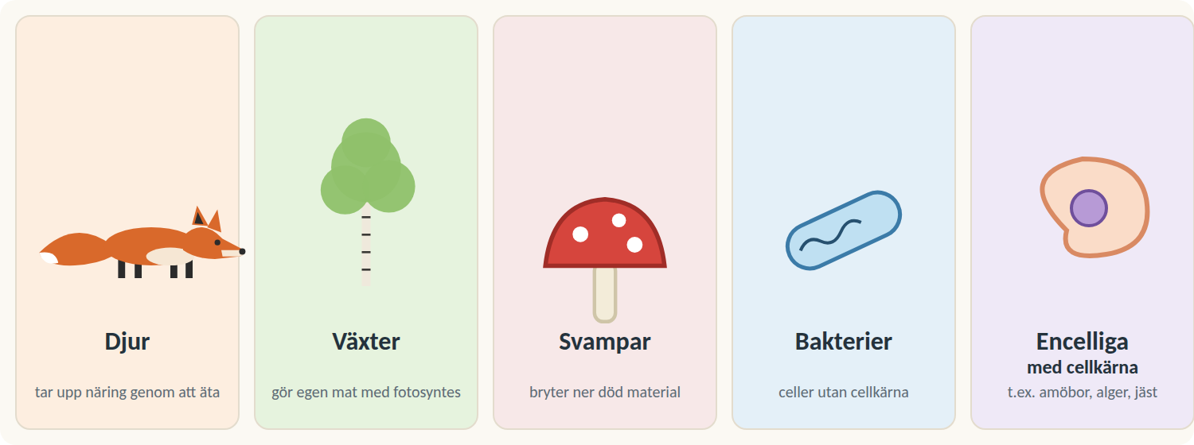
Fem riken
Djur, växter, svampar, bakterier.
Encelliga organismer med cellkärna.
Svampar gör ingen fotosyntes.
Lav: svamp + alg i symbios.
Notes:
Vanligt fel: att svampar är växter. Mycel är svampens nät av trådar.

Slide 4
Vetenskapligt namn
1
2
3
Två ord
Tall
Gran
Släkte och art.
Pinus sylvestris
Picea abies
Systemet infördes av Linné på 1700-talet.
Notes:
Första ordet har stor bokstav och namnet skrivs kursivt.

Slide 5
Kolla dig själv
KOLLA DIG SJÄLV
Nämn de fem rikena.
Vad skiljer en svamp från en växt?
Hur skrivs ett vetenskapligt namn?
Vad är en lav?
Notes:
Låt eleverna svara i par eller på whiteboard. Facit finns i lärarversionen av kapitlet.

Slide 6
Bestämningsnycklar
Vad heter trädet?
Notes:
Ta fram bild 3.9 och låt eleverna testa nyckeln på ett lövprov eller en bild.

Slide 7
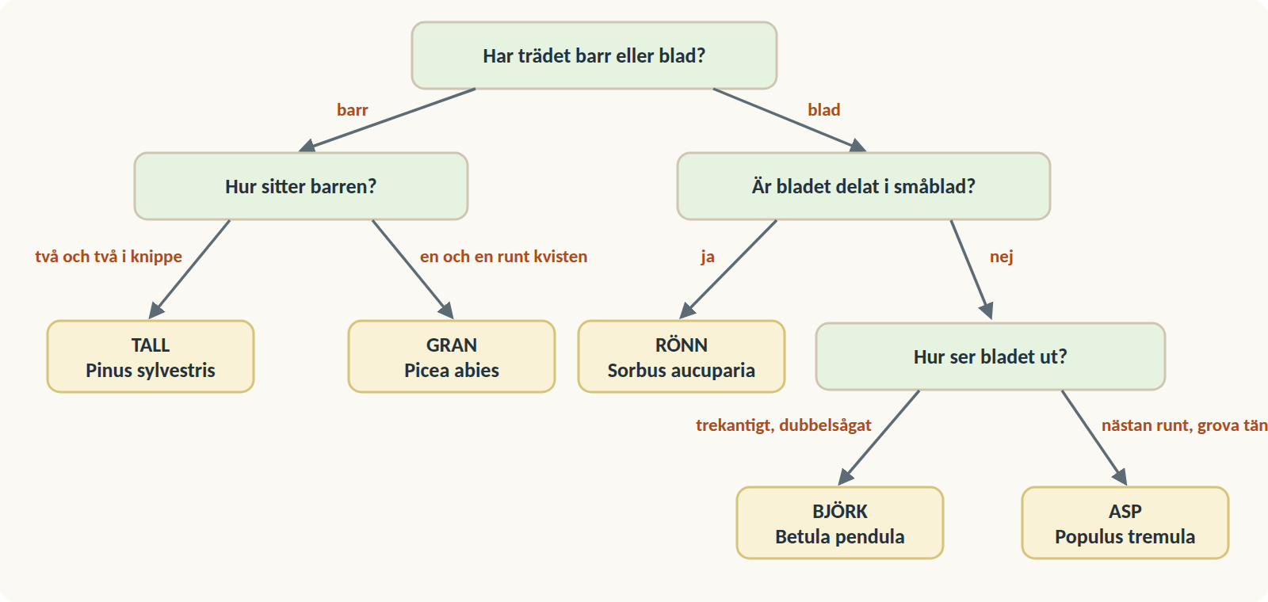
En nyckel för fem träd
Två alternativ i varje steg.
Jämför kännetecken, inte känsla.
Följ valen tills du får ett namn.
Kontrollera i bok eller app.
Notes:
Låt eleverna bygga en egen nyckel för tre djur eller tre föremål.

Slide 8
Kolla dig själv
KOLLA DIG SJÄLV
Vad är en bestämningsnyckel?
Varför ska nyckeln ha två alternativ i varje steg?
Hitta på ett första steg för gädda, räv och duva.
Notes:
Låt eleverna svara i par eller på whiteboard. Facit finns i lärarversionen av kapitlet.

Slide 9
Anpassningar
Passar bäst – överlever
Notes:
Fråga: varför ser fjällräv och rödräv olika ut? Koppla till miljön.

Slide 10
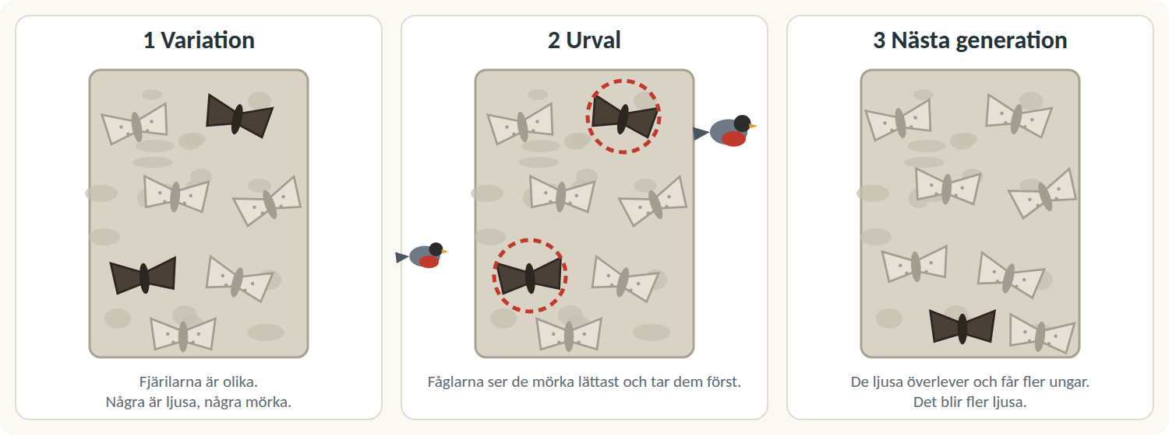
Naturligt urval
Variation: individer är olika.
Urval: de som passar bäst överlever.
Ärftlighet: draget går i arv.
Draget blir vanligare.
Notes:
Pepparfjärilen är förenklad. Vanligt fel: att individer anpassar sig medvetet.

Slide 11
Kolla dig själv
KOLLA DIG SJÄLV
Vad är en anpassning?
Förklara naturligt urval med tre ord.
Varför är en anpassning ingen sak en individ bestämmer?
Notes:
Låt eleverna svara i par eller på whiteboard. Facit finns i lärarversionen av kapitlet.

Slide 12
Labb 3.2 Artbestämning med nyckel
Träd på skolgården
Notes:
Material: nyckeln, mobil, papper. Vissa träd (sälg, al) finns inte i nyckeln, och det är en del av övningen.

Slide 13
Så gör ni
1
Välj ett träd. Ta bilder på trädet, barken och bladen.
2
Följ nyckeln steg för steg och skriv upp valen.
3
Skriv svenskt och vetenskapligt namn och kontrollera.
4
Gör likadant med minst fyra träd.
5
Skriv vilket steg som inte stämmer om trädet saknas i nyckeln.
Notes:
Förväntat: tall, gran, björk, asp, rönn. Plocka bara löv som redan ligger på marken.

